Slide 1

指令级并行性的开发
陈文智
浙江大学计算机学院
chenwz@zju.edu.cn

Slide 2
3.5 指令级并行
有几种竞争？
结构竞争有几种情况？如何解决
数据竞争有几种情况？如何解决
控制竞争如何解决？如何解决？
多周期以后引进何种新竞争？

Slide 3
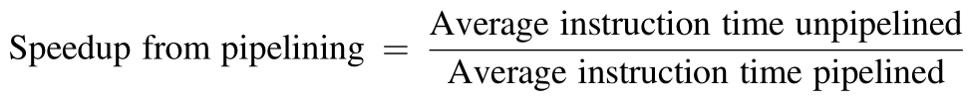
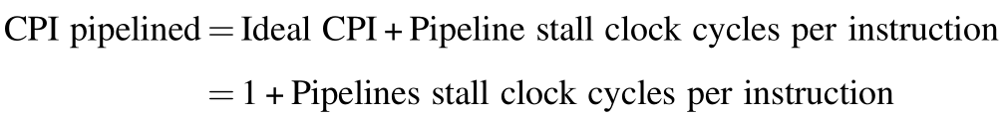
3.5 Instruction-Level Parallelism: Concepts and Challenges
3.5.1 提高流水线性能的思路
直观思路: 缩小流水线的CPI
因为：
所以:
缩小CPIpipelined的途径就是:
→减少各种竞争造成的停顿周期数
→或者减少理想CPI

Slide 4
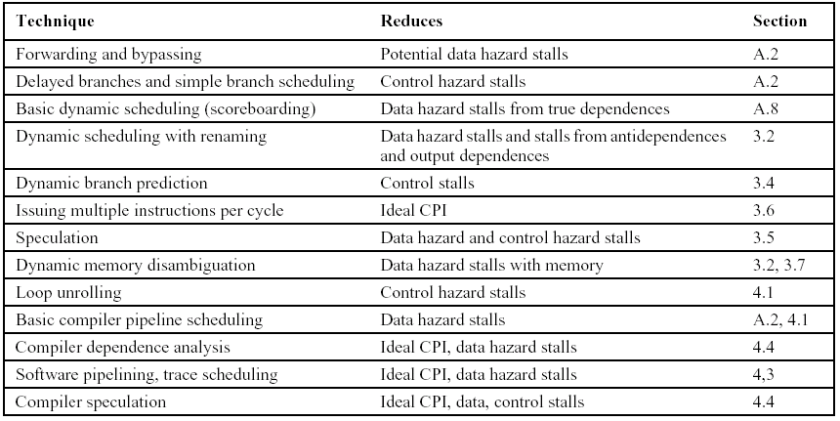
各种高级流水线技术及其作用对象:
4TH
A.2
A.2
A.7
2.4
2.3
2.7,2.8
2.6
2.4,2.6
2.2
A.2,2.2
G.2, G.3
G.4,G.5

Slide 5
3.5.2 Instruction-Level Parallelism
Basic Block ILP is quite small
程序基本块： 指不包括转入（除程序入口）和转出（除程序出口）指令的连续代码序列，通常由6-7条指令组成。
根据统计,在整数程序中动态转移的概率为15%~25%，即程序中一对转移指令之间仅含4~7条指令）
考虑到基本块内指令之间存在各种相关性，所以程序基本块内可重叠执行的指令数远少于6条。

Slide 6
必须研究多个基本块代码之间的可重叠执行性，即ILP。最常见，也是最简单的一种多个基本块之间的并行行为：
循环多次迭代之间的并行性，称为循环级并行性（loop-level parallelrism--LLP)。
[例] for (i=1; I<=1000; i=i+1;)
x[i] = x[i] + y[i];
loop内指令无重叠执行可能性，
loop的每一次迭代可重叠执行。

Slide 7
如何将此类LLP转化为ILP?
首先把loop按每次迭代代码序列展开，
再根据代码指令指令之间相关性进行调度。

Slide 8
3.5.3 Data Dependence and Hazards
一、True Data Dependence:
Instr_{J} is data dependent on Instr_{I} Instr_{J} tries to read operand before Instr_{I} writes it
or Instr_{J} is data dependent on Instr_{K} which is dependent on Instr_{I}
Caused by a “True Dependence” (compiler term)
If dependence caused a hazard in the pipeline, called a Read After Write (RAW) hazard
I: add r1,r2,r3
J: sub r4,r1,r3

Slide 9
Name dependence
When 2 instructions use same register or memory location, called a name, but no flow of data between the instructions associated with that name;
Anti-dependence
Instr_{J} writes operand before Instr_{I} reads it
called an “anti-dependence” by compiler writers. This results from reuse of the name “r1”
If anti-dependence caused a hazard in the pipeline, called a Write After Read (WAR) hazard
I: sub r4,r1,r3
J: add r1,r2,r3
K: mul r6,r1,r7

Slide 10
Name dependence
Output dependence
Instr_{J} writes operand before Instr_{I} writes it.
Called an “output dependence” by compiler writers This also results from the reuse of name “r1”
If out-dependence caused a hazard in the pipeline, called a Write After Write (WAW) hazard
I: sub r1,r4,r3
J: add r1,r2,r3
K: mul r6,r1,r7

Slide 11
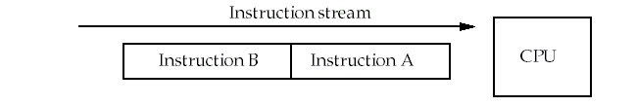
Types of data hazards
Consider two instructions, A and B. A occurs before B.
RAW( Read after write) true dependence
Instruction A writes Rx，instruction B reads Rx
WAW(Write after write) output dependence，NAME DEP
Instruction A writes Rx，instruction B writes Rx
WAR( Write after read) anti-denpendence,NAME DEP
Instruction A reads Rx，instruction B writes Rx

Slide 12
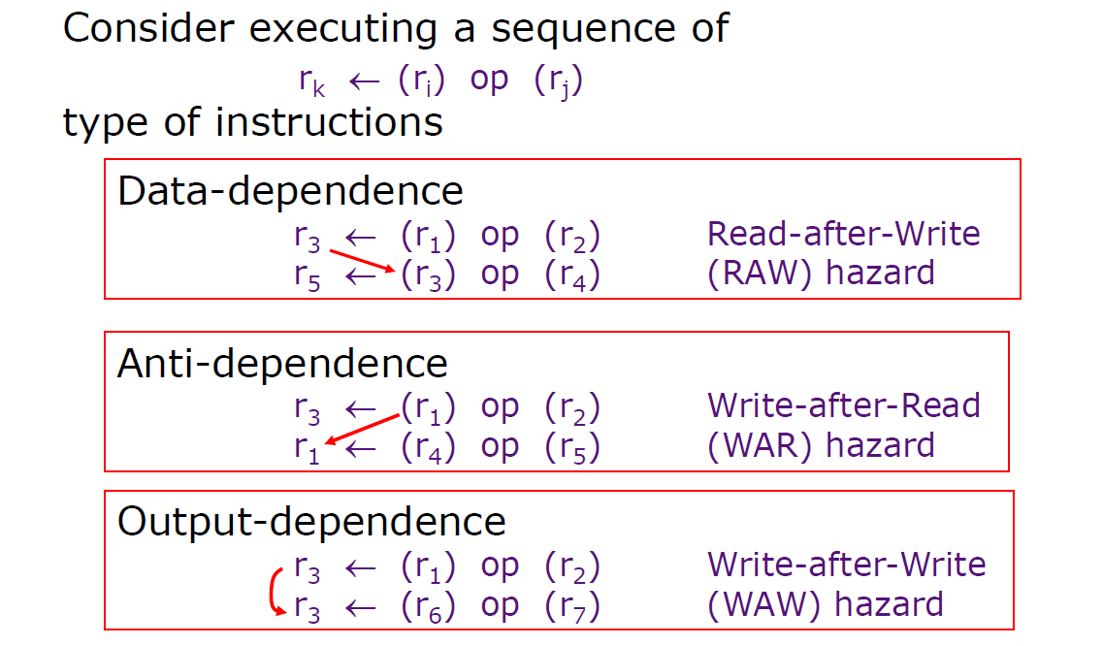
Types of data hazards

Slide 13
3.6 Overcoming Data Hazards with Dynamic Scheduling( 4TH:2.4)
3.6.1 Key idea:
Allow instructions behind stall to proceed
DIVD F0,F2,F4 ADDD F10,F0,F8 SUBD F12,F8,F14
Enables out-of-order execution and allows out-of-order completion
Will distinguish when an instruction begins execution and when it completes execution; between 2 times, the instruction is in execution
In a dynamically scheduled pipeline, all instructions pass through issue stage in order (in-order issue)

Slide 14
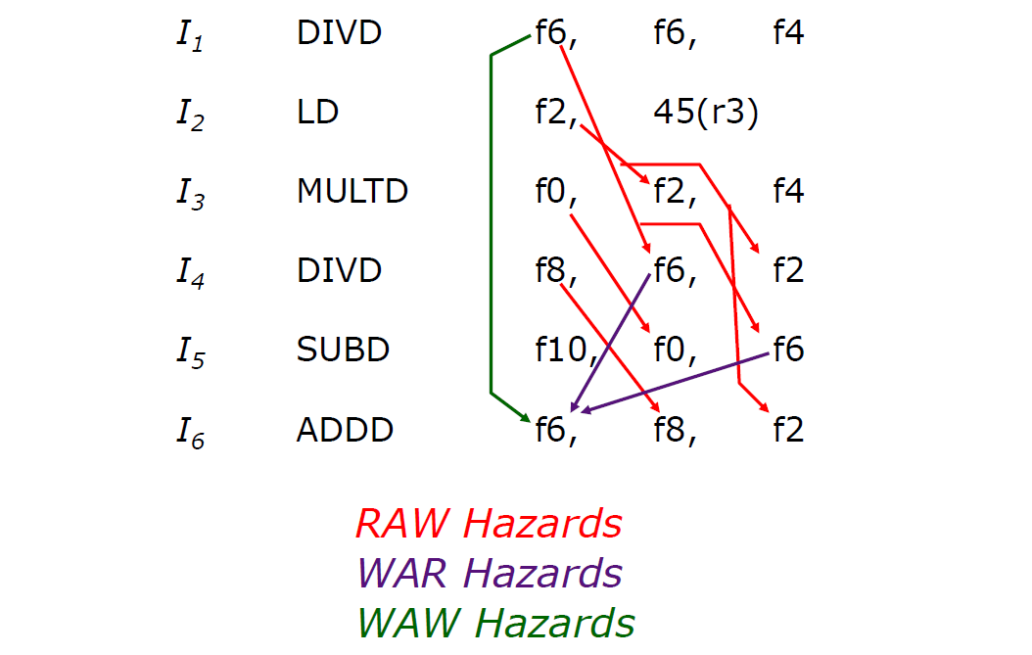
3.6 Dynamic Scheduling: An example

Slide 15
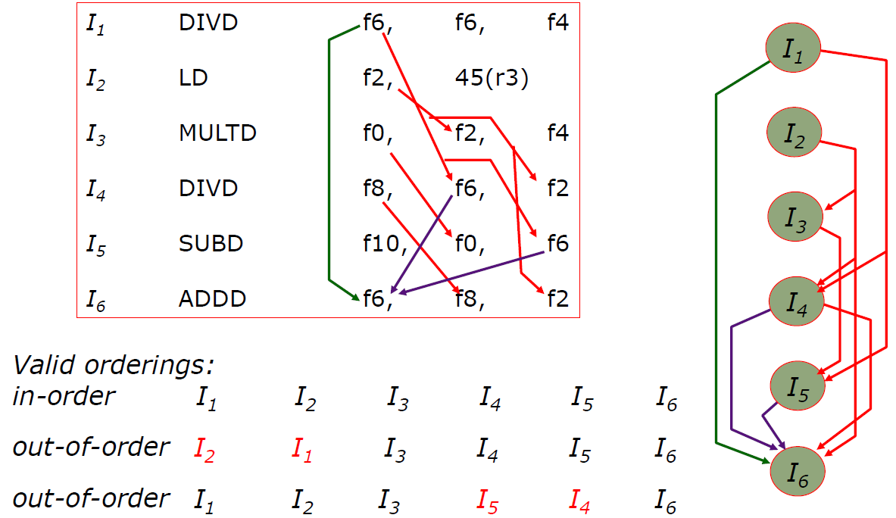
3.6 Dynamic Scheduling: An example

Slide 16
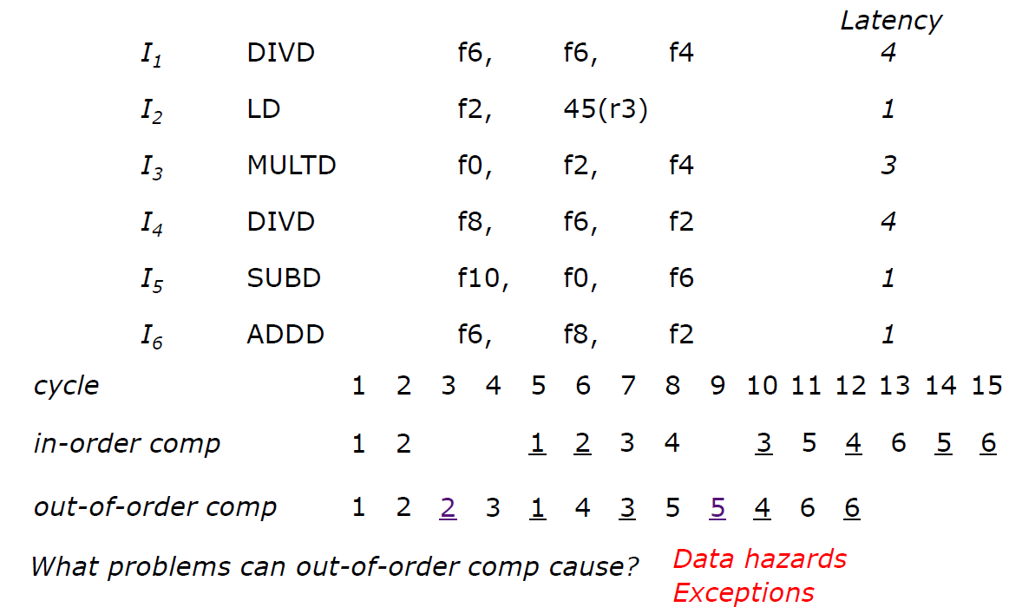
3.6 Dynamic Scheduling: An example

Slide 17
Advantages of Dynamic Scheduling Scheduling
Handles cases when dependences unknown at compile time
(e.g., because they may involve a memory reference)
It simplifies the compiler
Allows code that compiled for one pipeline to run efficiently on a different pipeline
Hardware speculation, a technique with significant performance advantages, that builds on dynamic scheduling

Slide 18
Dynamic Scheduling Step
Simple pipeline has 1 stage to check both structural and data hazards: Instruction Decode (ID), also called Instruction Issue
Split the ID pipe stage of simple 5-stage pipeline into 2 stages:
Issue—Decode instructions, check for structural hazards
Read operands—Wait until no data hazards, then read operands

Slide 19
记分牌算法
陈文智
浙江大学计算机学院
chenwz@zju.edu.cn

Slide 20
Scoreboard Algorithm
Scoreboarding: A Hardware Data Structure to Detect Hazards Dynamically
Named after CDC6600 scoreboard
Allowing instructions to execute out of order when there are sufficient resources and no data dependences.
In-order issue
Out-of order completion
Executing an instruction as early as possible

Slide 21
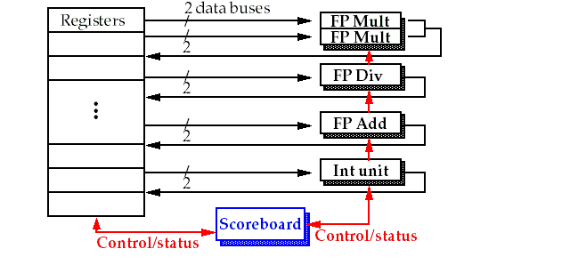
Basic structure of a pipelined processor with a scoreboard

Slide 22
The pipeline stages with scoreboard
The Five stages: IF, ID, EX, MEM, WB
IF: the same for all instructions
ID: split into two stages: issue and read operands
EX: no change
MEM: omitted for only concentrating on the FP operations
WB: no change
So, the stages are:
(IF), IS, RO, EX,(MEM),WB.

Slide 23
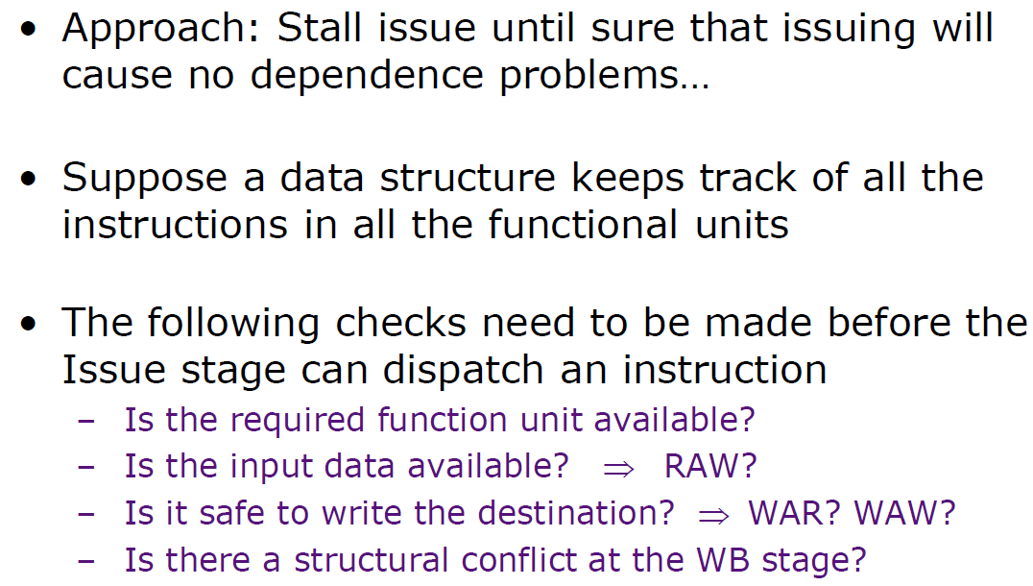
The pipeline stages with scoreboard

Slide 24
Pipeline stage description
Issue: a instruction is issued when
The functional unit is available and
No other active instruction has the same destination register.
Avoid strutural hazard and WAW hazard
Read Operands (RO)
The read operation is delayed until the operands are available.
This means that no previously issued but ncompleted instruction has the operand as its destination.
This resolves RAW hazards dynamically
Execution (EX)
Notify the scoreboard when completed so the functional unit can be reused.
Write result (WB)
The scoreboard checks for WAR hazards and stalls the completing instruction if necessary.

Slide 25
The scoreboard algorithm
Scoreboard-takes full responsibility for instruction issue and execution
Create the dependence records
Decide when to fetch the operand
Decide when to enter execution
Decide when the result can be written into the register file
Three data structure
Instruction status:
which of the four steps the instruction is in
Functional unit status: buzy,op,Fi, Fj,Fk,Qj,Qk ,Rj,Rk
Register result status:
which functional unit will write that register

Slide 26
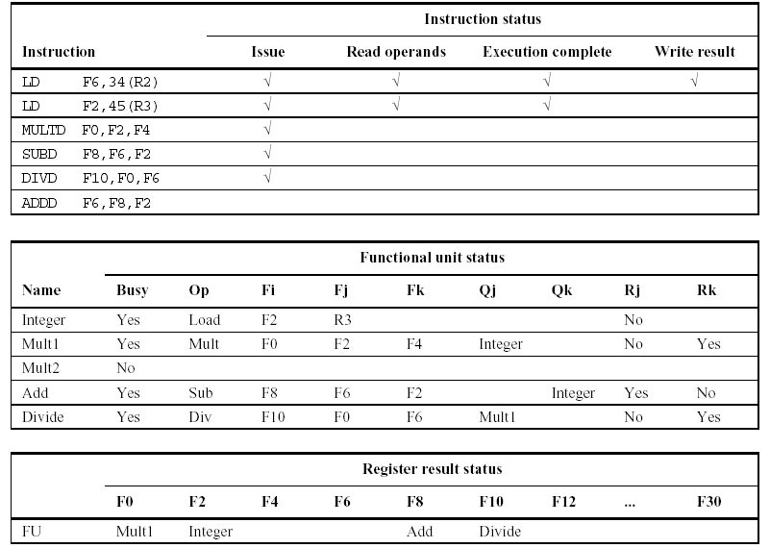
记分牌数据结构
Notes:
功能单元表中，当指令读完操作数后会将Rj和Rk置为No。

Slide 27
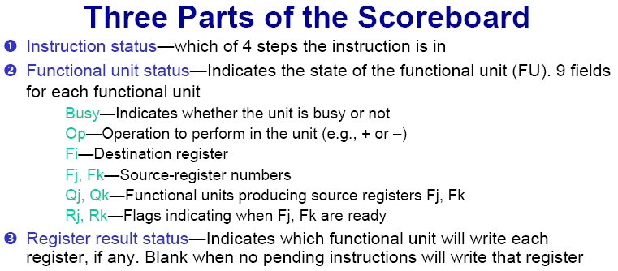

Slide 28
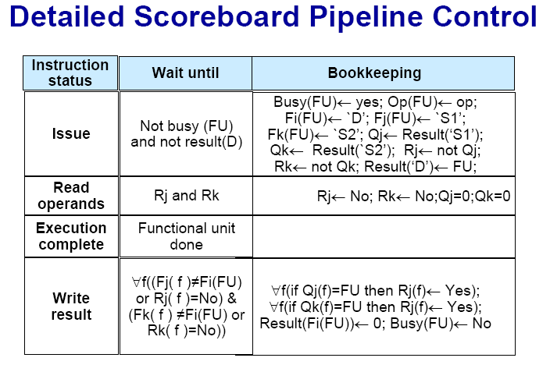
Detailed Scoreboard Pipeline Control

Slide 29
Vf(( Fj(f) ≠Fi(FU) or Rj(f) = No ) & (Fk(f) ≠ Fi(FU) or Rk(f) = No))
F_{j}(f) = F_{i}(FU)
R_{j}(f) = NO
F_{j}(f) = F_{i}(FU)
R_{j}(f) ≠ NO
F_{j}(f) ≠ F_{i}(FU)
R_{j}(f) = NO
F_{j}(f) ≠ F_{i}(FU)
R_{j}(f) ≠ NO
F_{k}(f) = F_{i}(FU)
R_{k}(f) = NO
F_{k}(f) = F_{i}(FU)
R_{k}(f) ≠ NO
F_{k}(f) ≠ F_{i}(FU)
R_{k}(f) = NO
F_{k}(f) ≠ F_{i}(FU)
R_{k}(f) ≠ NO

Slide 30
Limitations of Scoreboard-1
ILP
If we can't find independent instructions to execute, scoreboard (or any dynamic scheduling scheme for that matter) helps very little.
Size of the "issued" queue
This determines how far ahead the CPU can look for instructions to execute in parallel.
It's called the window.
For now, we assume that a window can not span a branch.
In other words, the window includes instructions only within basic blocks.

Slide 31
Limitations of Scoreboard-2
Number, types, and speed of the functional units
This determines how often a structural hazard results in stall.
The presence of anti-dependences and output dependences
WAR and WAW hazards limit the scoreboard more than RAW hazards, lead to WAR and WAW stalls.
RAW hazards are problems for any technique.
But WAR and WAW hazards can be solved in ways other than scoreboards.

Slide 32
Tomasulo算法
陈文智
浙江大学计算机学院
chenwz@zju.edu.cn

Slide 33
Tomasulo Algorithm vs. Scoreboard
Tomasulo algorithm lead to Alpha 21264, HP 8000, MIPS 10000, Pentium II, PowerPC 604, …
Many variations compared with scoreboard, though the key concept of register renaming to avoid WAR and WAW hazards is the common one
Control & buffers distributed with Function Units (FU) vs. centralized in scoreboard;
➔ FU buffers called “reservation stations”; have pending operands
Registers in instructions replaced by values or pointers to reservation stations(RS); called register renaming ;
➔ avoids WAR, WAW hazards
➔ More reservation stations than registers, so can do optimizations compilers cannot perform
Results to FU from reservation stations , not through registers, over Common Data Bus that broadcasts results to all function units
Load and Stores treated as function units with reservation stations as well
Issuing instructions can go past branches, allowing FP operations beyond

Slide 34

Renaming
Renaming eliminates WAR and WAW hazards
DIV.D F0,F2,F4 DIV.D F0,F2,F4 ADD.D F6,F0,F8 ADD.D S,F0,F8
S.D F6,0(R1) SUB.D F8,F10,F14 MUL.D F6,F10,F8
S.D S,0(R1) SUB.D T,F10,F14 MUL.D F6,F10,T
RAW WAR
WAW

Slide 35
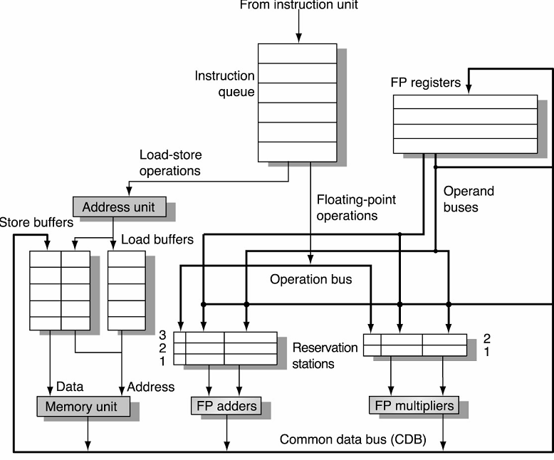
Tomasulo Organization
The reservation stations hold instructions that been issued and are awaiting execution at a function unit
All results from FP func. units and loads are broadcasted on the CBD

Slide 36
Three Stages of Tomasulo Algorithm
Issue—get instruction from FP Operation Queue If reservation station free (no structural hazard), control issues instruction & sends operands (renames registers).
Execution—operate on operands (EX)
When both operands ready then execute;
if not ready, watch Common Data Bus for result
Write result—finish execution (WB)
Write on Common Data Bus to all awaiting units; mark reservation station available
Normal data bus: data + destination (“go to” bus)
Common data bus: data + source (“come from” bus)
➔ 64 bits of data + 4 bits of Functional Unit source address
➔ Write if matches expected Functional Unit (produces result)
➔ Does the broadcast

Slide 37
Reservation Station Components
Op—Operation to perform in the unit (e.g., + or –) Vj, Vk—Value of Source operands
➔ Store buffers has V field, result to be stored
Qj, Qk—Reservation stations producing source registers (value to be written)
➔ Note: No ready flags as in Scoreboard; Qj,Qk=0 => ready
➔ Store buffers only have Qi for RS producing result
Busy—Indicates reservation station or function unit is busy
Register result status Qi—Indicates which function unit will write each register, if one exists. Blank when no pending instructions that will write that register.

Slide 38
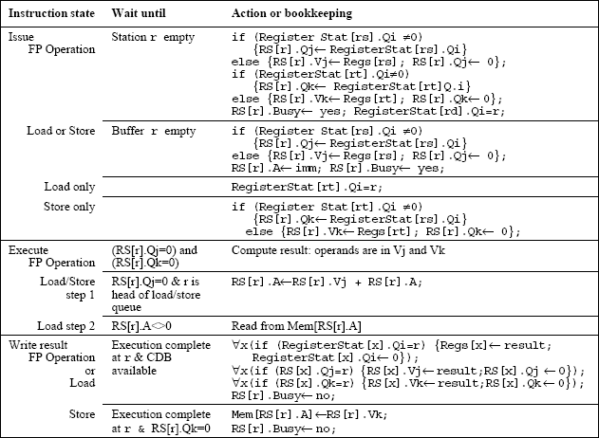
Reservation Station Actions

Slide 39
Tomasulo vs. Scoreboard
 | Tomasulo (IBM 360/91) | Scoreboard (CDC 6600)
Functional Units | Pipelined (6 load, 3 store, 3 +, 2 x/÷) | Multiple (1 load/store, 1 + , 2 x, 1 ÷)
Window size | 14 instructions | 5 instructions
Structural hazard | No issue | No issue
WAR | Renaming avoids | Stall completion
WAW | Renaming avoids | Stall completion
Operands | Broadcast results from FU | Write/read registers
Control | Reservation stations | Central scoreboard
Tomasulo Drawbacks
Circuit complexity
Many associative stores (CDB) at high speed
Performance limited by Common Data Bus
➔ Multiple CDBs ➔ more FU logic for parallel associative stores

Slide 40
Conclusion
The Tomasulo dynamic instruction scheduling algorithm
Reservations stations: renaming to larger set of registers + buffering source operands
Prevents registers as bottleneck
Avoids WAR, WAW hazards of Scoreboard
Allows loop unrolling in HW
HW exploiting ILP
Not limited to basic blocks (integer units gets ahead, beyond branches)
Helps cache misses as well

Slide 41
硬件投机与多发射
陈文智
浙江大学计算机学院
chenwz@zju.edu.cn

Slide 42
硬件投机与多发射
3.7 Reducing Branch Costs with Dynamic Hardware Prediction(2.3)
3.8 Hardware-Based Speculation (2.6)
3.9 Taking Advantage of More ILP with Multiple Issue(2.7)

Slide 43
3.7 Reducing Branch Costs with Dynamic Hardware Prediction
1-bit Branch-Prediction Buffer
2-bit Branch-Prediction Buffer
Correlating Branch Prediction Buffer
Branch Target Buffer
Return Address Predictors

Slide 44
概述
本节内容: 通过硬件动态预测转移指令的行为来减少转移代价
基本思想: 设置一预测branch指令行为(即转移成功与否)的硬件,取出Branch指令的同时,取出其预测结果(转移成功或不成功).
若预测为不成功,则下一节拍就立即取出下一条指令,无任何停顿.
若预测为成功,则继续执行Branch指令,计算出转移地址,此时有一个stall,存在delay slot.

Slide 45
Branch动态预测特别适用于用静态调度方法即在compiling阶段无法解决(预测)的情况。
例如，本次转移方向取决于其它的branch结果，即存在关联（correlation）关系的时候。
转移预测的效率与下列因素有关：
预测的正确率
转移的代价，指预测正确时的代价，和预测出错时的代价。
转移的代价与下列因素有关：
流水线的结构（如硬件安排方式等）
预测器的类型（将在下面介绍不同预测器的效率）
预测失败时，恢复的策略。

Slide 46
3.7.1 Basic Branch predication and Branch-Predication Buffers
最简单的动态转移预测器就是采用转移预测缓冲器，缓冲器中储存预测信息，又可称为转移历史表。这是一个小的存储器，由转移指令地址的低位来索引。
介绍两种转移预测缓冲器方案：一位预测器(one-bit)和两位预测器(two bits)

Slide 47
一、一位转移预测缓冲器 one-bit predictor
建立一个只有一位的缓冲器，存放当前程序的转移行为，并用转移指令的低位读取；根据其中的值预测当前转移指令的行为；预测命中值不变，预测失败则修改缓冲器内的值
0：不转移
1：转移
转移指令
低位地址
0/1
预测行为
预测失败取反

Slide 48
存在问题：
由于预测缓冲器单元是由转移指令的低位地址索引的，因此该单元的信息可能由另一条低位地位与本条Branch指令相同的branch指令的转移历史纪录，并非本条branch指令上一次转移行为的历史纪录。
这实际上是没有关系的。因为我们把预测仅仅是看作一种提示（预测），若预测是正确的，则按预测方向取指令；若预测是错误的，程序仍按正确方向执行，同时将预测位置反即可。也就是说branch指令仍然是在执行的，一旦branch指令的判断与预测结果相矛盾时，仍按实际Branch的实际结果执行。

Slide 49
一位转移预测器性能
转移预测缓冲器从硬件角度来看类似于一个每次都命中的Cache.同时该缓冲器的性能是与下列因素有关的。
预测位的结论属于我们感兴趣转移指令的频度，即预测结论与转移指令是否匹配。
预测的正确性（一旦匹配的话）。
我们可以利用Cache技术来提高匹配率。

Slide 50
一位预测器的缺点：
如果程序转移行为是间隔变换一次，则预测命中率为 0%
改进的方法是：采用两位预测器。

Slide 51
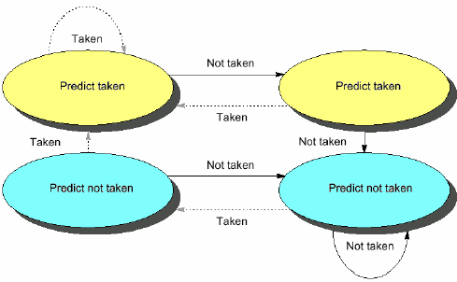
二、二位转移预测器（two-bit predictor)
每个预测器采用2位，只有预测连续出错两次后才改变预测方向。
对偶然一次预测出错，不会出现两次预测错
多位预测缓冲器
增加缓冲器容量
预测方案：当前转移行为修改
改进

Slide 52
转移预测缓冲器的实现技术
两种实现方法：
该缓冲器作为一种专门的Cache, 在IF节拍取指时，用指令地址访问这一缓冲器。即取出指令时，同时取出预测值。
在指令Cache每一Block中附加两个预测位，从而与指令一起读出。

Slide 53
转移预测的正确率
测试条件：
转移预测缓冲器有4096个entries,每个entry含 2位预测位；
对SPEC89 的banchmark进行测试

Slide 54
转移预测的正确率

Slide 55
缓冲大小对转移预测出错率的影响

Slide 56
两位预测器测试结果：
测试结果：
预测正确率：82%－99%
预测出错率：1%－18%
小buffer结果差，4K的buffer足够大
浮点测试程序的预测正确率高于整数测试程序。因为浮点程序中loop出现次数多。
由图说明：buffer大于4K已对提高预测正确率无益。同样，增加预测位（即大于2 bits)也无益。

Slide 57
三、相关转移预测缓冲器
如何进一步提高预测的正确率？
迄今为止，我们根据转移指令最近的转移行为预测当前的转移行为。
进一步提高预测正确率的出路在于根据多个相关转移指令的行为来预测我们感兴趣branch指令的行为，即称为相关预测(correlating prediction)或两级预测(two-level prediction)。

Slide 58
例
IF ( aa == 2)
aa = 0;
IF ( bb == 2)
bb = 0;
IF (aa !== bb ) {
……
}
DSUBI R3, R1, #2
BNEZ R3, L1 ; br.b1 (aa!=2)
DADD R1, R0, R0 ; aa==0
L1: DSUBI F3, R2, #2
BNEZ R3, L2 ; br.b2 (bb!=2)
DADD R2, R0, R0 ; bb==0
L2: DSUB R3, R1, R2; R3=aa-bb
BEQZ R3, L3 ; br.b3 (aa==bb)

Slide 59
例子说明：
这里b3的行为与b1,b2两条转移指令相关，即当b1，b2不成功时，b3会成功。
如果我们仅根据b3过去行为来预测b3当前行为是不可能抓住这个特点的 。
如何预测此类转移指令？参看下例：

Slide 60
例
If (d==0)
d=1;
if (d==1){
…...
}
设Reg[R1] = d
BNEZ R1, L1 ; br b1, (d!=0)
DADDIU R1, R0, #1 ; d==0, so d=1
L1: DADDIU R3, R1, #-1 ;
BNEZ R3, L2 ; br b2, (d!=1)
……
L2:

Slide 61
设d的初值为0,1,2,上述代码段的转移特征如下:
结论: 当b1 not taken, b2也为not taken.
所以, 若利用相关预测器,就能成功作出预测.

Slide 62
若利用传统的one-bit预测器,则无法利用这一相关性,且预测总是错的。
预测与实际动作 预测与实际动作
总是相反 总是相反

Slide 63
引入相关性的预测器：
设branch的预测器由两位(两部分)组成：
第一位是上次br.为NT时的预测，
即上次br.为NT时取第一位作预测值；
第二位是上次br.为T时的预测，
即上次br.为T时取第二位作预测值；
这样就有四种预测组合。
1
2
N
Y

Slide 64
四种组合的含义：
注意：
这里体现了相关性
虽然上一次Br指令，并非一定是本次br指令，但在简单的loop中是可能的，如简单loop中不含其它br指令。

Slide 65
用这种相关预测器来预测上述例子。 初值为NT/NT.（第一次迭代预测错，其余均正确）

Slide 66
上面相关预测器称为(1,1)维转移预测器,即根据前一次br指令的执行情况,以一对预测位选择预测值。
一般情况的相关预测器应为(m,n)维，即根据前m条br指令的转移历史纪录，从2^{m}个预测器中选择一个预测器，每个预测器有n位来预测本次br指令的行为。

Slide 67
（2，2）相关预测器的硬件框图：

Slide 68
相关预测器与简单预测器性能比较（前提是总预测容量相等）

Slide 69

比较结果
预测容量
(0,2)4K entries: $2^{0}$×2 ×4K = 8K
(2,2)1K entries: $2^{2}$×2 ×1K = 8K
结论: 相关预测器的性能明显优于简单预测器。

Slide 70
3.7.2 转移目标缓冲器(Branch Target Buffer)
转移目标缓冲器
进一步减少控制竞争带来的延迟
如果一个转移预测缓冲器存储了被调用转移指令的下一条要执行的预测指令的地址，则称之为转移目标缓冲器，或转移目标Cache.
希望在IF结束时知道下条指令的指针，即在译码前知道是否是转移指令及转移行为。
建立缓冲器用来存放转移指令地址和该指令的转移行为

Slide 71
转移目标缓冲器结构：
Branch Target Buffer (Branch Target Cache):
Address of branch index to get prediction AND branch address (if taken)
Note: must check for branch match now, since can’t use wrong branch address
Branch PC
Predicted PC
PC of instruction
FETCH
=?
No: branch not
predicted,proceed normally
(Next PC = PC+4)
Extra
prediction state
bits
Yes: instruction is branch and
use predicted PC as next PC

Slide 72
转移预测缓冲器与转移目标缓冲器的差别
在IF级访问转移目标缓冲器，在IF级结束前就能得到转移目标地址。
一般在ID级访问转移预测缓冲器，在ID级结束前得到转移目标地址；
访问转移目标缓冲器时，还无法判定是否是转移指令，所以必须进行PC值的匹配。
而转移预测缓冲器是按地址访问的
转移目标缓冲器中只需存放预测转移成功的转移指令，无需存放预测不成功的转移指令。

Slide 73
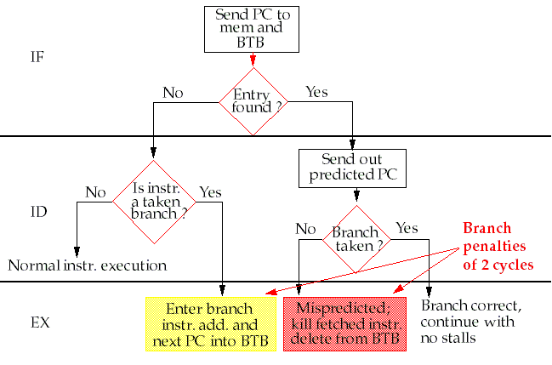
采用转移目标缓冲器时的指令流水处理过程

Slide 74
转移目标缓冲器的几种变形
在转移目标缓冲器中直接存放转移目标指令而不是转移目标指令地址
同时存放转移目标指令和转移目标地址
设置很大的目标缓冲器，即存放预测路径的转移目标指令，也同时存放非预测路径的转移目标指令。这要求存储器系统必须是双端口的，cache是以并行交叉方式工作的。

Slide 75
3.8 Hardware-Based Speculation (2.6)
一、基于硬件投机技术概述
基本概念：基于硬件的投机技术实质上是综合了下述三种技术的一种集成技术，它们是：
应用动态转移预测技术选择投机指令；
应用投机技术达到在控制相关性消除以前就执行投机指令；
应用动态调度技术来调度程序基本块的不同组合。
实际上就是动态投机和动态调度相结合的一种技术。

Slide 76
基于硬件的投机技术的优点（1）
便于扩大投机指令的范围
例如，程序很难在编译时明确存储器访问的地址，而基于硬件的投机技术是在程序动态执行时确定访问存储器地址的，因而有利于扩大投机指令的范围；
在硬件转移预测上实现的基于硬件投机技术比在软件转移预测上实现的基于编译投机的效率更高。因为硬件转移预测的正确率要高于静态转移预测。

Slide 77
基于硬件的投机技术的优点（2）
基于硬件的投机能保证完全精确的中断处理模式，即使是投机产生中断也是一样。其理由将进一步介绍；
基于硬件的投机不需要补偿或纪录代码；
采用动态调度的基于硬件投机技术在体系结构的不同实现方案中可以不用不同的编译器就能保证其性能。基于编译的投机和调度通常在体系结构的不同实现机种中，要求对代码序列作适当调整才能确保其性能不变，通常老的程序代码的性能会低一些。

Slide 78
基于硬件的投机技术的缺点
硬件代价高
硬件复杂
本节将介绍已被众多著名微处理器（如PowerPC 603/604/G3/G4, MIPS R10000/R12000, Intel II/III/P4/, Alpha 21264,and AMD K5/K6/Athlon等）采用的基于Tomasulo动态调度的基于硬件的投机技术。

Slide 79
二、基于Tomasulo动态调度的硬件投机
Tomasulo算法的基本思想：
针对数据相关性而提出；
容许指令不按序执行，只要操作数就绪就可以执行；
容许指令不按序结束。

Slide 80
将基于Tomasulo算法的硬件经过扩充用来支持投机执行：
1、从解决数据相关性进一步扩充到解决控制相关性；
2、容许指令，包括提前到转移指令前执行的投机指令，在操作数就绪后，就可以执行，即容许指令不按序执行，从而进一步提高调度性能，开发出更多的ILP;

Slide 81
3、所有指令必须按序结束。
实际执行过程是：经过投机和动态调度以后，指令乱序执行，乱序得到其结果，并被其他指令所应用，但是不能更新指令的目的寄存器、或写入存储单元，因此指令实际并未结束。
所谓按序结束是指：指令必须按源代码顺序更新其目的寄存器或写入存储器单元。由此可见，在执行指令结束这一步时，实际上投机已经成功。这样做的目的是为了一旦投机失败时，可以恢复代码段的原始数据，不至于因投机失败而造成错误的纪录。

Slide 82
结论（1）
1、必须把指令乱序执行与实际结束分离开来，成为两步实现；
乱序执行是动态调度的需要，必须把指令的执行结果，包括投机指令的结果，通过旁路方法，随时提供给其它指令使用；
按序结束是为了确保不因投机失败而造成出错的需要，也是为了确保实现精确中断的需要（能确保恢复中断前的状态）。

Slide 83
结论（2）
2、为此，在Tomasulo算法把指令分为Issue, Execute, 和Write result三步的基础上，增加一步，称为Commit（交付，后提交）。Commit的功能（将在下面作进一步介绍）是指令将其结果交付给（写入）目的寄存器或存储单元；
3、必须增加一硬件缓冲存储器(buffer)，供Write Result这一步存放已获得的结果，并可以提供给其它指令应用这些结果。当指令进入Commit这一步时，将结果从buffer中拷贝到目的寄存器或存储单元。这一硬件缓冲存储器称为重构序缓冲存储器(Reorder Buffer),或简称重组缓存。

Slide 84
重构序缓存的作用
相当于一个额外虚拟寄存器，相当于Tomasulo算法中的保存站、Load buffer和store buffer等的功能。（注意，在基于Tomasulo的投机硬件中，取消了Store buffer部件)。
重组缓存在指令完成操作之后直到交付之前这段时间里保存该指令的结果，作为其它指令操作数的源，类似于Tomasulo算法中保留站作用。不同之处在于：Tomasulo算法中在Write Result这一拍中就可以更新register file,而这里只能等到进入Commit节拍才能更新register file。

Slide 85
重构序缓存单元的结构：由四个域组成
指令类型域：用来说明指令类型
转移指令——无目标结果
Store——以存储器地址作为目标结果
Reg操作（ALU或Load)：以Reg.作为目标结果
目标域：
寄存器号（针对ALU和Load操作指令）
存储器地址（针对Store指令）
值域：用来存放指令的结果，直到指令进入交付节拍。
就绪域:表明指令已经执行完毕,值已经就绪.

Slide 86
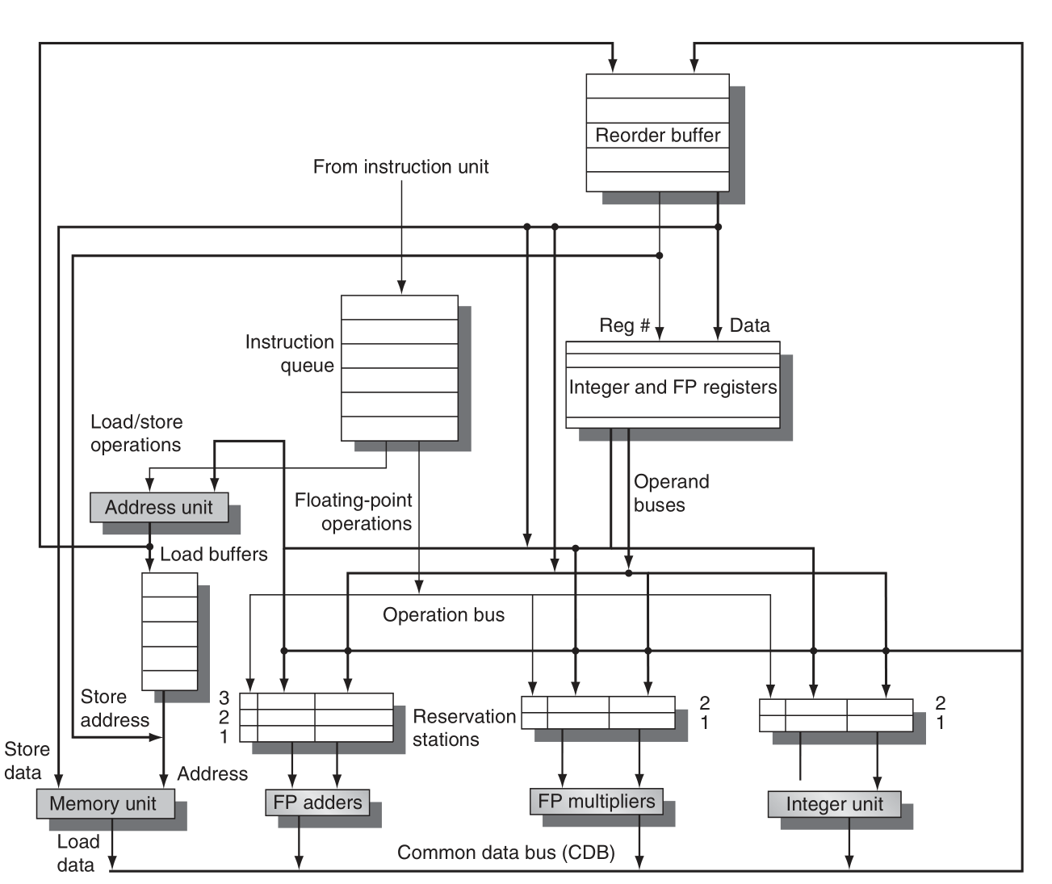
基于Tomasulo算法的投机技术的硬件结构

Slide 87
与Tomasulo算法硬件结构的不同之处
增加了重组缓存；
撤销了store buffer；
寄存器改名功能由重构序缓存（重组缓存号）来实现，而不再由保留站来完成；
保留站的功能仅为在指令发射到开始执行这段时间内保存指令的操作码和操作数；
用重组缓存单元号来标识指令的结果，而不再用保留站号来标识，因为每一指令在其交付前均在重构序缓存中有一单元。

Slide 88
指令执行四个节拍的功能（1）
1、Issue——
Get指令，Issue指令进入保留站和重组缓存（如果都有空的话）；
Send操作数进入保留站，如果它们已在FP Reg或重组缓存就绪；
Update控制项，指示buffers正在使用；
若保留站和重组缓存之一无空，则Issue step is stalled，直到两者都有空为止。

Slide 89
指令执行四个节拍的功能（2）
2、Execute——
Waiting操作数，直到它们准备就绪；
check是否存在RAW;
Execute操作，当两个操作数都在保留站中就绪。
3、Write result——
结果一旦就绪, Write 到CDB ；
Send结果到重组缓存以及所有等待这一结果的保留站；
Mark所相应的保留站空闲就绪。

Slide 90
指令执行四个节拍的功能（3）
4、Commit——
进入commit节拍的条件:
对于非投机指令，按code顺序进入（即什么时候可进入Commit节拍）；
对于投机指令，当它确认不再是投机指令时（实际上也是按code的顺序）。

Slide 91
进入Commit节拍后做什么？
对于非branch指令：当该指令在重组缓存中的位置移到顶部时（说明按代码顺序轮到它进入commit时），Update相应的目的寄存器（用其存储在值域里的结果值），或write存储单元，如果是Store指令的话。从重组缓存中Remove该指令；
对于预测branch出错的：当错误分支指令移到重组缓存顶部时，由于预测出错，指出已投机的指令出错，清除重组缓存中位于该Branch指令后的所有指令，重新根据Br.转移方向启动代码；
对于预测正确的Branch:当该指令移到重组缓存的顶部时，由于预测正确，Branch指令结束；

Slide 92
小结：
当指令交付时
它所占据的重组缓存单元被收回，即该指令从重构序缓存中撤销；
该指令的目的寄存器，或存储单元被更新。对于预测出错，即投机失败指令，将重组缓存中的Br.后的指令均清除，重新按正确转移方向启动代码；

Slide 93
三、实例一
已知： L.D F6, 34(R2)
L.D F2, 45(R3)
MUL.D F0, F2, F4
SUB.D F8, F6, F2
DIV.D F10, F0, F6
ADD.D F6, F8, F2
给出当MUL.D 可进入Commit节拍时，硬件中状态表的结果。

Slide 94
保留站表（Ep110, Fig 2.15; Cp231, 表4-42)

Slide 95
重构序缓存状态

Slide 96
寄存器状态

Slide 97
注意（１）：
重构序缓存号的作用：对应Qj和Qk，这里标明重组缓存号而不再是保留站的tag；
Fig3.30中，实际已经完成Write result的有MUL.D, SUB.D和ADD.D，但由于MUL.D尚未完成Commit，故SUB.D和ADD.D必须等待MUL.D交付后才能依次Commit。这就是允许精确中断的原因（因为可以恢复）。

Slide 98
注意（２）
动态调度行为：SUB.D和ADD.D可早于MUL.D完成Write result;
中断处理：假设MUL.D指令产生一中断事件，这时只有等待MUL.D到达重组缓存顶部，才可以处理这一中断事件，同时，将缓存中其他指令清除掉，这样做的中断处理是精确的。
在Tomasulo算法中，由于SUB.D和ADD.D可早于MUL.D结束，因此当处理MUL.D的中断时，由于F8,F6均已更新过，从而无法实现精确的中断处理。

Slide 99
小结
在指令Commit以前，不处理该指令的异常事件；
对正常指令和投机成功指令，在进入Commit后，处理中断；
对投机失败指令，则清除重组缓存中Br.指令以后的所有指令，重新按正确方向取指，重新开始执行。

Slide 100
实例２：
设有某Loop： L.D F0, 0(R1)
MUL.D F4, F0, F2
S.D 0(R1), F4
DADDIU R1, R1, #8
BNE R1, R2,Loop
并且已经将两次迭代的指令都已issue到保留站和重构序缓存器中。这样做法意味着已经在进行投机，即已假设BNE将成功。

Slide 101
保留站表（Ep111, Fig 2.16; Cp231, 表4-43)

Slide 102
重构序缓存状态

Slide 103
寄存器状态

Slide 104
四、关于投机失败处理
如果前一个BNEZ为不成功，即预测出错，这时如何处理？
等到该BNEZ移到重组缓存顶部时，
将整个重组缓存清零，
处理器重新按正确转移路径取指，重新开始执行，而实际做法是尽可能提早把该BNEZ指令后的所有指令清除掉，提早从新的转移方向上取指令。这里所谓提早是指不必等到BNEZ移到重组缓存顶部在开始上述两步。

Slide 105
基于Tomasulo算法投机技术的形式化描述
见p180, Fig3.9

Slide 106
3.9 Taking Advantage of More ILP with Multiple Issue(2.7)
3.9.1 指令多发射技术的基本概念
一、基本概念
迄今为止介绍的各类提高性能的技术都是围绕使CPI=1这一目标展开的。
如：流水线中消除数据相关、控制相关、静态调度、动态调度等
根据公式CPUtime=IC×CPI ×cycle time，进一步提高性能的启发是使CPI <1
CPI=1 Multiple-Issue CPI<1

Slide 107
基本概念
在传统每一周期发射一条指令的系统中,是无法实现CPI<1的。也就是说，要达到CPI<1,必须要求实现在一个时钟周期里发射多条指令，即指令的多发射技术。
多发射技术的两种方法(Two basic flavors)：
Superscalar(超标量)方法
VLIW(超长指令字)方法
实现指令多发射技术的前提：
有足够硬件，即功能单元、寄存器、及存储器带宽的基础上。也就是说不存在结构竞争。

Slide 108
二、Superscalar的基本概念
在一个周期里能发射可变数量的指令，通常为1-8条指令/cycle；
同时发射的指令按一定规律搭配，即有一定限制，不能自由搭配；
用静态调度（compiler完成）和/或动态调度（硬件完成）方法确定可同时发射的指令条数。
Statically scheduled—in-order execution
Dynamically scheduled—out-of-order execution

Slide 109
三、VLIW的基本概念
在一个时钟周期里发射固定数量的指令，实际为一条长指令，或固定的指令包；
VLIW也是按固定格式组织的；
VLIW是由Compiler组织的，（将在后面分析）
Issue a fixed number of instruction formatted as one large instruction
A fixed instruction packet with a parallelism among instructions explicitly indicated by the instruction (EPIC—explicitly parallel instruction computer)

Slide 110
3.9.2 Statically-Scheduled Superscalar Processors
一、基本概念
Typical issue 0~8 instructions in a clock cycle with the hardware
In a statically-scheduled superscalar
instructions issue in order
all pipeline hazards are checked for at issue
The issue checks are sufficiently complex
performing the works/1CLK could mean that the issue logic determined the minimum clock cycle length
the issue stage is split and pipelined, so that it can issue instructions every clock cycle(2 stage)
to be higher branch penalties

Slide 111
二、A Statically Scheduled Superscalar MIPS Processor
结构
设：2-issue 整数指令：Load/store,Branch,ALU
浮点指令：Fp
激发条件：两条同时发射的指令必须是独立的
无数据竞争
无结构竞争
激发过程： 从cache取2条指令
决定有几条指令可发射
激发到正确的功能单元

Slide 112
2. 双发射处理器的流水时序

Slide 113
双发射流水线结构示意图

Slide 114
三、竞争的处理
1.当整数指令为Load/Store/Move浮点数时，可能造成
在FP register file处出现寄存器口的竞争
与下一条FP操作指令可能有RAW数据竞争
解决方法
当出现上述情况时，把它作为结构竞争处理，即不允许出现此类搭配
将FP register file做成Read/Write双口寄存器，允许同时访问不同FP registers.

Slide 115
2. Load浮点数的结果不能被同一周期的另一条指令所应用，实际上也不能被下一周期的两条指令所应用。因为LD后跟FP操作之间有一个Stall周期。由于这里每一个周期发射两条指令，因此LD的结果不能被紧接的三条指令所用。
3. 同理，由于Br.指令后存在一个周期的Br. Delay，所以也要影响三条指令，即要用三条不相关指令来填充这一延时槽，而不是传统处理器中只需填一条指令。
所以需要更强的编译调度和硬件调度策略

Slide 116
4. Larger set of bypass paths will be needed
5. 一对指令可能来自不同的cache块
要用独立的取指单元
6. 中断：精确中断的困难
A floating point instruction can finish execution after an integer instruction that is later in program order
The floating point instruction exception could be detected after the integer instruction completed
Solutions
Early detection of FP exceptions
The use of software mechanisms to restore a precise exception state
Delaying instruction completion until we know an exception is impossible（the speculation approach）

Slide 117
3.9.3 Multiple Instruction Issue with Dynamic Scheduling
多发射技术也可采用动态调度方法（Scoreboard、Tomasulo)来决策可同时发射的指令。
现将Tomasulo动态调度算法扩展到支持每个周期同时发射两条指令的多发射机制。

Slide 118
约定
两条同时发射的指令搭配：一条为整数操作，一条为FP操作；
按序发射，而非乱序发射；
采用独立的整数寄存器堆和FP寄存器堆，使同时发射的两条指令可同时进入对应的保留站，可分别同时访问对应的寄存器堆。

Slide 119
如何处理相邻的两条相关指令？
在非动态调度的多发射处理器中，由compiler作静态调度，选择两条非相关指令同时发射同时执行。
在采用Tomasulo动态调度算法时，可以按序，按搭配规定同时发射两条指令，由硬件（保留站等）自动解决相关性问题，即乱序执行，乱序结束。

Slide 120
例
Loop: L.D F0, 0(R1)
ADD.D F4, F0, F2
S.D 0(R1), F4
DADDIU R1, R1, #-8
BNE R1,R2, Loop
条件：
2-issue，branches单一发射，
预测正确时的latency: ALU-1,Load-2,Fp.ADD-3
CDB:2个
ALU和有效地址运算用同一个整数单元

Slide 121
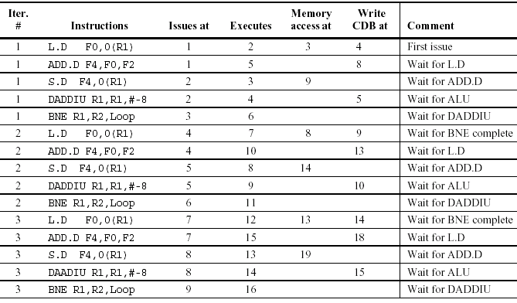
双发射Tomasulo流水线

Slide 122
结果
注意：
这里是按序发射的，且由硬件进行组合，按搭配要求进行多发射；
由于FP操作指令少，所以多发射次数少；
这里是不按顺序执行，也不按顺序写结果。
结论：
9 cycles/3 iteration = 3 cycles/iteration
one iteration every three cycles would lead to an IPC=5/3=1.67
Instruction completion rate is 15/16 = 0.94.
如果增加整数部件，则可提高多发射机会，达到加速目的。

Slide 123
Three factors limit the performance of the two-issue dynamically scheduled pipeline:
There is an imbalance between the functional unit structure of the pipeline and the example loop. This imbalance means that it is impossible to fully use the FP units. To remedy this, we would need fewer dependent integer operations per loop.
The amount of overhead per loop iteration is very high: two of out of five instructions (the DADDIU and the BNE) are overhead. In the next chapter we look at how this overhead can be reduced.
The control hazard, which prevents us from starting the next L.D before we know whether the branch was correctly predicted, causes a one-cycle penalty on every loop iteration. The next section introduces a technique that addresses this limitation.(投机)

Slide 124
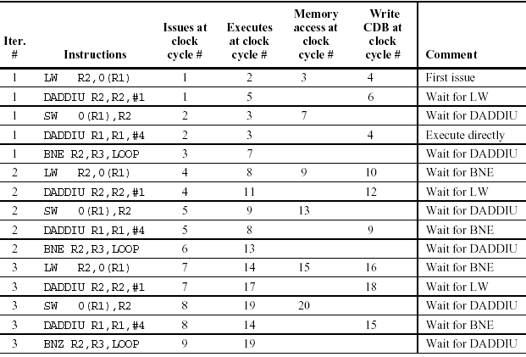
3.9.4 Multiple Issue with Speculation
FIGURE： The time of issue, execution, and writing result for a dual-issue version of our pipeline without speculation.

Slide 125
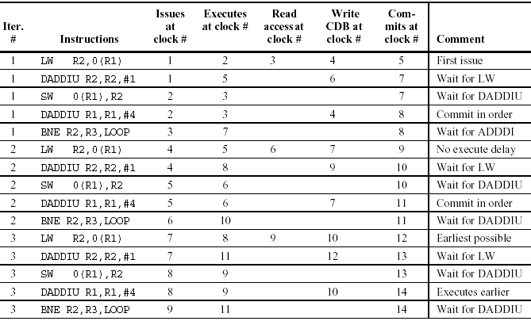
13
FIGURE：The time of issue, execution, and writing result for a dual-issue version of our pipeline with speculation.
Note that the L.D following the BNE can start execution early, because it is speculative.

Slide 126
软件辅助的指令级并行
陈文智
浙江大学计算机学院
chenwz@zju.edu.cn

Slide 127
Exploiting ILP with Software Approaches
4.1 Basic Compiler Techniques for Exposing ILP
4.2 Static Multiple Issue: the VLIW Approach
4.3 Advanced Compiler Support for Exposing and Exploiting ILP

Slide 128
4.1 Basic Compiler Techniques for Exposing ILP
4.1.1 流水线调度
流水线调度：若j指令要用到I指令的结果(RAW相关)，流水线调度是指把（i和j)两条指令分隔开来，两者之间应间隔的时钟周期数等于源指令产生结果所需的延时(latency)时钟周期数。
两种流水线调度方法
Static pipeline scheduling by compiler
Dynamic pipeline scheduling by hardware

Slide 129
本章采用如下假设
无结构竞争(即有足够硬件可供使用),每一时钟周期可发射一条指令
采用MIPS标准的整数操作流水线结构(即由IF,ID,EX,MEM,WB五拍组成)
转移指令(Branch)后有一个时钟周期延时
浮点操作的延时时钟周期数参见表

Slide 130
浮点操作延迟时间

Slide 131
4.1.2 Loop Unrolling
通过编译循环展开和指令序列调度来提高流水线性能
For (i=1; i<=1000; i++)
x[i] = x[i] +s;
其中:
x[i] ----array element;
s ---- scalar.

Slide 132
转换为MIPS汇编语言代码如下:
Loop: L.D F0, 0(R1)
ADD.D F4, F0, F2
S.D 0(R1), F4
DADDUI R1, R1, #-8
BNEZ R1, R2,Loop
R1: 数组元素的地址,初始化为最高地址
F2: 标量值s
双字地址间隔为8字节
R2: 预先计算，8(R2)最后一个元素。

Slide 133
一、未调度时loop一次迭代所需时钟周期数
Loop: LD F0, 0(R1)
ADDD F4, F0, F2
SD 0(R1), F4
SUBI R1, R1, 8
BNEZ R1, Loop
F D X M W
F D s A₁ A₂ A₃ A₄ W
F s D s s X M W
F s s D X M W
F s D X M W
10 CC F F

Slide 134
二 对loop代码调度后,一次迭代所需时钟周期数
Loop: LD F0, 0(R1)
SUBI R1, R1, 8
ADDD F4, F0, F2
BNEZ R1, Loop
SD 8(R1), F4
F D X M W
F D X M W
F D A₁ A₂ A₃ A₄ W
F D X M W
F D s X M W
6 CC F s D X M W

Slide 135
前页说明:
为了颠倒SUBI和SD顺序,SD的地址发生了改变! 即恢复到原地址
一次迭代由10个时钟周期减少到6个时钟周期
实际上算一个数组元素仅需3个时钟周期(Load,add和store);另外3个时钟周期(SUBI,BNEZ和一个stall)是loop的开销

Slide 136
三、loop unrolling (消除loop overhead)
Loop: LD F0, 0(R1)
stall
ADDD F4, F0, F2
stall, stall
SD 0(R1), F4
LD F6, -8(R1)
stall
ADDD F8, F6, F2
stall, stall
SD -8(R1), F8
LD F10, -16(R1)
stall
ADDD F12, F10, F2
stall, stall
SD -16(R1), F12
LD F14, -24(R1)
stall
ADDD F16, F14, F2
stall, stall
SD -24(R1), F16
SUBI R1, R1, #32
stall
BNEZ R1, loop
stall

Slide 137
前页说明
假设循环总数是4的倍数，我们将Loop展开4次
SUBI指令中R1要减32
注意loop展开后,每一次迭代采用不同寄存器,如用F0, F6, F10, F14表示LD的目的寄存器,分别表示不同变量
展开后loop需28个时钟周期,即每次迭代平均需28/4=7个时钟周期,仅通过展开,消除loop overhead, 就可缩短每次迭代的时钟周期数, 这里没有做任何调度.

Slide 138
四、对unrolling loop进行调度,进一步缩短每次迭代的时钟周期数
Loop: LD F0, 0(R1)
LD F6, -8(R1)
LD F10, -16(R1)
LD F14, -24(R1)
ADDD F4, F0, F2
ADDD F8, F6, F2
ADDD F12, F10, F2
ADDD F16, F14, F2
SD 0(R1), F4
SD -8(R1), F8
SUBI R1, R1, #32
SD -16(R1), F12
BNEZ R1, Loop
SD 8(R1), F16
(因R1已减32, 所以加8)

Slide 139
前页说明:
展开调度后的Loop共需14个时钟周期,则每次迭代平均只需14/4=3.5个时钟周期
调度展开的循环对提高性能的作用大于单纯的调度

Slide 140
例子说明的问题:
通过例子,我们看到研究开发ILP对提高处理器功能单元性能(即流水线性能)的巨大作用；
流水线思想早在60年代就开始应用于处理器,但只有在80年代和90年代,在深入研究ILP之后提出一系列先进流水线技术,才成为使微处理器性能突飞猛进的关键技术；
上述例子所采用的一些方法对我们人类来讲都十分直观和简单,但要使硬件和软件(编译器)来完成上述过程,必须总结出一套形式化的,方法学上的条例来确定何时以及如何来改变指令的执行顺序。

Slide 141
Summary
关于循环展开和调度方法在执行过程中，我们做出了以下决策和代码变换：
(1) 确信把SD移到SUBI和BNEZ之后是合法的，并求出SD的位移量；
(2) 确信循环体的每次迭代是相互独立的（除维持循环的代码外），以及循环体展开有利于性能提高；
(3) 为了避免因采用同一寄存器而造成不必要的限制，可以采用不同寄存器表示不同变量；
Renaming with software

Slide 142
Summary
(4) 消除额外测试和转移指令，调整维持循环的代码；
(5) 只有确信不同迭代中的Loads和stores是互相独立的之后，Loads和Stores才能在展开后的循环体中互换位置。为此必须分析存储器的地址，并确信Loads和stores访问的并非同一地址。这就是所谓的memory disambiguation。
(6) 在调度指令执行顺序时，必须确保相关性不变，才能使调度后的代码的结果与源代码的相同。

Slide 143
4.1.3 Using Loop Unrolling and Pipeline Scheduling with Static Multiple Issue
To schedule this loop without any delays, we will need to unroll the loop to make five copies of the body. After unrolling, the loop will contain five each of L.D, ADD.D, and S.D; one DADDUI; and one BNE. The unrolled and scheduled code is shown below.

Slide 144
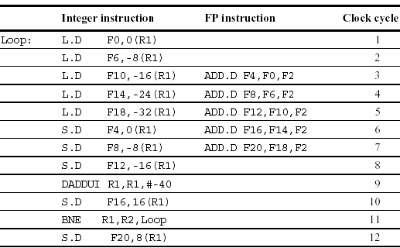

Slide 145
超标量结构执行展开调度后的Loop共需12个时钟周期,则每次迭代平均只需12/5=2.4个时钟周期
多发射在编译优化下对提高性能的作用非常大（6，3.5）
Speedup=6/2.4=2.5
Speedup=3.5/2.4=1.458
从10--> 6 --> 3.5 --------> 2.4 ----------> 1.29
(调度) (展开+调度) (多发射+展开+调度）

Slide 146
4.2 Static Multiple Issue: the VLIW Approach
4.2.1 VLIW处理器的特点
1、一次发射一条长指令，其中包含多个操作，而不是像超标量处理器那样一次发射多条指令。这样做可以减轻指令发射逻辑电路的带宽，因为超标量处理器中为了发射多条指令的需要，必须将指令发射逻辑电路流水化，并提高其带宽，使其硬件复杂化，同时增加了成本。

Slide 147
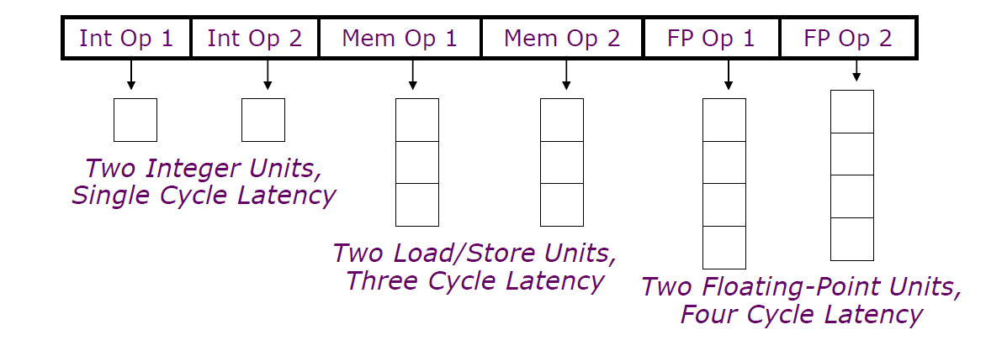
The VLIW Approach
Multiple operations packed into one instruction
Each operation slot is for a fixed function
Constant operation latencies are specified

Slide 148
VLIW处理器的特点（2）
2、长指令的组装由Compiler完成，而不需要像超标量处理器那样由动态调度硬件完成，从而进一步减轻硬件负担，当然也丧失了动态调度的优点。
所以：VLIW与Superscalar相比较，硬件相对简单、廉价。

Slide 149
VLIW处理器的特点（3）
3、为了使所有功能单元充分发挥作用，必须要开发更多的指令并行性，即有足够多能并行执行的指令去填充VLIW。这里要采用全局调度技术（Globle scheduling technique)。
全局调度技术：即跨越条件转移指令的调度技术，包含：循环展开，跨越基本块的调度，路径调度（Trace scheduling)等技术。

Slide 150
4.2.2 VLIW处理器实例
设处理器含5个功能单元：
1个整数操作和转移指令部件
2个FP操作部件
2个访存操作部件
实现数组加法的实例：
X[i] = X[i] + s ;
Unroll as many times as necessary to eliminate any stalls. Ignore the branch-delay slot.
The loop has been unrolled to make seven copies of the body, which eliminates all stalls (i.e., completely empty issue cycles), and runs in 9 cycles. This code yields a running rate of seven results in 9 cycles, or 1.29 cycles per result.

Slide 151
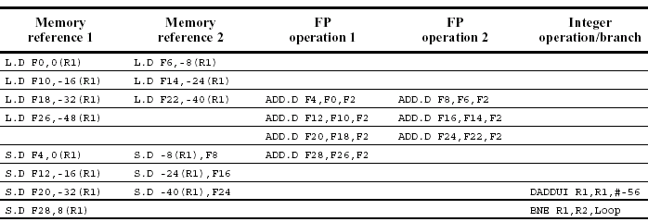
VLIW展开循环、封装指令的结果
This code takes nine cycles assuming no branch delay; normally the branch delay would also need to be scheduled. The issue rate is 23 operations in nine clock cycles, or 2.5 operations per cycle. The efficiency, the percentage of available slots that contained an operation, is about 60%.
To achieve this issue rate requires a larger number of registers than MIPS would normally use in this loop. The VLIW code sequence above requires at least eight FP registers, while the same code sequence for the base MIPS processor can use as few as two FP registers or as many as five when unrolled and scheduled. In the superscalar, six registers were needed.

Slide 152
4.2.3 多发射处理器的局限性
既然可以在一个时钟周期内发射5条指令，那么为什么不同时发射50条指令呢？
多发射方法的困难由哪些？
存在三方面困难：
程序中固有ILP有限；
多发射处理器硬件复杂性高，成本高；
Superscalar和VLIW实现的专有困难。

Slide 153
多发射方法的困难（1）
程序固有ILP有限是多发射处理器的本质困难
我们需要的可并行的指令数并非等于功能单元数就能满足。
一般，我们需要的可并行（即独立的）指令数大致等于功能单元数乘以平均流水级数。这是因为这些功能单元中，如存储器访问，转移指令，FP 操作都是流水化的，或有一定延时。

Slide 154
多发射方法的困难（2）
硬件复杂，成本高
对多发射处理器来讲，在多指令发射和执行方面，既要增加发射和执行的硬件数量，又要提高它们的带宽（速度，即性能）。

Slide 155
多发射方法的困难（3）
Superscalar的特殊困难
发射逻辑复杂且高速
动态调度硬件更复杂化

Slide 156
多发射方法的困难（4）
VLIW的特殊困难
造成代码（code)量增大。因为VLIW指令中有很多域是未填满的，造成浪费码长；
一条长指令中任一个功能单元的锁操作（即停顿）造成所有功能单元停顿。因为所有功能单元都是同步工作的。
对VLIW系列处理器，二进制代码兼容困难。系列机中发射指令数目和功能单元延时长短不一，造成系列机中二进制代码不兼容。

Slide 157
4.3 Advanced Compiler Support for Exposing and Exploiting ILP
Loop unrolling ——将loop展开形成长代码序列的方法。
软件流水技术——software pipelining，又称象征性循环展开技术（symbolic loop unrolling）。
路径调度技术——trace scheduling

Slide 158
4.3.1 Software Pipelining: Symbolic Loop Unrolling
软件流水线技术是一种重组循环体的技术，在软件流水循环（software pipeline loop）的每一次迭代体（即新的重组后的循环）是由从原循环的不同迭代中选出的指令组成的，可以达到消除相关性引起竞争的目的。

Slide 159
软件流水循环体是如何组成的？
这里新的软件流水loop是通过symbolic loop unrolling,即象征性地循环展开方法来获得的.
loop: L.D F0, 0(R1)
ADD.D F4, F0, F2
S.D 0(R1), F4
DADDUI R1, R1,#-8
BNEZ R1, loop

Slide 160
新软件流水loop组成

Slide 161
新循环结构
这里并非按传统方法展开循环体，而是象征性地从原loop每一次迭代中选取一条指令
原来loop由5条指令组成，其中两条为loop开销。
新软件流水循环体也由5条指令组成
包含两条循环开销指令。
其中三条指令是象征性地从每一迭代中选取。
有一段起始代码段（startup code）
有一段结束代码段（finish-up code）。

Slide 162
原循环相关性分析
loop: L.D F0, 0(R1)
ADD.D F4, F0, F2
S.D 0(R1), F4
DADDUI R1, R1,#-8
BNEZ R1, loop
存在RAW相关性(F0)
存在RAW相关性(F4)

Slide 163
新软件流水循环体构成
L.D F0, 0(R1)
ADD.D F4, F0, F2
DADDUI R1, R1,#-8
L.D F0, 0(R1)
DADDUI R1, R1,#-8
象征性展开loop：
迭代i: LD
M[i] ADDD
SD
迭代i+1: LD
M[i-1] ADDD
SD
迭代i+2:LD
M[i-2] ADDD
SD
从每一次迭代中选一条指令组成新的循环体
loop: S.D F4 ,16(R1);存到M[i ]
ADD.D F4, F0, F2;M[i-1]
LD F0, 0(R1) ;取M[ i-2 ]
DADDUI R1, R1, #-8
BNEZ R1, loop
地址相差16
S.D F4, 16(R1)
ADD.D F4,F0,F2
S.D F4,8(R1)

Slide 164
小结：
软件流水线技术的实质
仅仅是一种调度方法，即象征性循环展开方法
软件流水技术与直接循环展开相比具有以下优点
占用较小的代码空间，因为不必象直接循环展开那样需形成一条较长的代码序列；
减少了loop头尾部分的开销。

Slide 165
例：若有一loop含100次迭代，
采用软件流水线技术
减少的是循环执行时间

Slide 166
采用直接循环展开
减少的是循环开销（分支和计数器更新的代码）。
由于不可能将100次迭代全部直接展开，（因为占用太多代码空间，寄存器），通常，每次展开几个迭代，这样能流水化（即重叠执行）的指令数就远远少于软件流水技术。

Slide 167
4.3.2 Global Code Scheduling trace scheduling --路径调度
按关键路径进行调度(Using critical path scheduling)
适用范围:
路径调度是为开发条件转移之间的ILP而提出的。
循环展开是为开发Loop之间的ILP而提出的。

Slide 168
*路径调度技术的提出：
迄今我们研究了程序基本块内，loop间的ILP开发，然而多发射处理器的引入，要求开发更多的ILP来发挥其性能。因此，进一步研究包含条件转移的程序基本块之间的ILP----路径调度技术。

Slide 169
*路径调度的基本思想
路径调度技术应用转移预测技术和投机执行思想，预测代码执行方向（即预测条件转移指令的转移方向），也就是预测代码的执行路径。选择转移概率大的执行路径，将这条路径上的基本块合并在一起，扩大基本块的规模。然后投机执行（即提前执行）。这样做的结果是突破了转移指令造成的线性代码块规模的限制，从而增加了进一步开发出更多ILP的可能性。

Slide 170
*路径调度方法：
有三个不同过程组成：
Trace selection（路径选择）
Trace compaction（路径压缩）
Predict miss compensate（路径补偿）

Slide 171
*路径选择
遇到条件转移指令时，首先预测转移的可能方向，将转移概率大的方向选作代码的执行路径，将转移指令前的代码基本块和转移指令后的路径上的基本块合并成一个大的基本块。若新形成的大基本块中含有loop，则展开该loop，最终形成一条长的代码序列，供进一步开发ILP。

Slide 172
路径选择图示：
若True概率大，则将左边分支选作Trace,统一开发其ILP

Slide 173
*路径压缩
一旦路径选好后，可以将转移指令后的代码提前到转移指令前执行（即投机执行）。根据所采用的多发射方法，将路径内的代码组织成超长指令字，或超标量指令，提高ILP。经过压缩，使代码长度缩短，这就是“compaction”的含义。由此可知，路径压缩是一种整体调度（Global schedule）。

Slide 174
路径压缩要注意的两件事
保证Data dependence
可采用前面已介绍过的循环展开相关性分析和静动态调度方法来解决；
保证控制相关性
若预测是对的，则所选择的路径不会破坏Control dependence，若预测是错的，则破坏了控制相关性，则必须给予补偿和调整执行路径。

Slide 175
路径补偿
包含两个工作，分别对应branch指令转出路径口（branch out-of trace）和branch指令转入路径口（branch into trace）处的两项工作：
在Branch out-of trace处，要清除投机执行指令（B[i]和C[i]）的结果；
在Branch into trace处要重新执行C[j]赋值语句。

Slide 176
例

Slide 177
THANK YOU

